Slide 1
Contexto del material didáctico
  Nombre de la asignatura:
  Liderazgo y trabajo colaborativo
  Programa y semestre:
  Licenciatura en Ingeniería Minero Metalúrgica en la Universidad Autónoma del Estado de Hidalgo, México.
  Optativa I (sexto semestre)
  Contenido de la asignatura
  Introducción. Principios y definiciones
  Estilos de Liderazgo
  El liderazgo como una habilidad
  Trabajo colaborativo y trabajo en equipo
  Objetivo de la asignatura
  Concientizar al alumno sobre el significado e importancia que tiene ser un Líder y que para pretender serlo debe desarrollar y practicar una serie de habilidades esenciales que le permiten crear y dirigir eficazmente equipos de trabajo

Slide 2
Unidad 2.- Estilos de Liderazgo
Objetivo de la Unidad:
Identificar los estilos de liderazgo y decidir el mejor estilo por contingencia para liderar una situación problemática

Slide 3
Theme
Leadership styles.
Abstract
It provides an overview of the theory on the subject of leadership styles based on the premise that to be a true leader is required to possess a significant amount of administrative powers and various human qualities. Among the skills it is to decide in normal situations and mainly to a contingency which must show firmness and sometimes the ability to adopt a different style of leadership predominant .
Key words
Contingencia.- condition which can present unexpectedly and that the leader must cope efficiently and environmentally friendly.
Leadership.- style combination of traits , skills and behaviors that a leader uses to interact.
Paradigma.- shared approach represents a fundamental way of thinking, perceiving , study , investigate and understand a subject (in this case Leadership ) .

Slide 4

Unidad 2.- Estilos de liderazgo
Situación problemática
Norma es directora de una Universidad privada. Decide quién dará qué clases, además de otras responsabilidades, selecciona y contrata al personal administrativo. La atmósfera es tensa en general y en especial entre los investigadores.
¿Cuál es el mejor estilo u orientación que debe asumir Norma como lideresa en esa Universidad para lograr mejores resultados?
Notes:
No hay viento favorable para el que no sabe a dónde va

Slide 5

El sentido común no es nada común.
Voltaire (1694-1778)
Antes de sugerir un solución leamos sobre Estilos de Liderazgo y toma de decisiones en determinadas situaciones y contingencias.
Casi todas las teorías consideran al liderazgo como un proceso y lo estudian en los siguientes niveles de relación:
Individual o diádico. Líder <--> seguidor. Co-influencia
Grupal. Líder-seguidores o equipo (juntas de trabajo)
Organizacional. Líder en el desarrollo de la organización

Slide 6
Para comprender , predecir y controlar el proceso de liderar se necesita de una teoría o hipótesis sobre los aspectos relacionados con su ejercicio. Su valor está en función de su utilidad práctica.
La teoría sobre el Liderazgo ha sido estudiado desde la perspectiva de 4 paradigmas, y son:
De rasgos (1930).- El líder nace. Se buscaron rasgos físicos y psicológicos comunes a todos los líderes exitosos. No se logró una lista universal. Los estudios formales inician en la Universidad de Iowa.
De comportamiento (1950).- El comportamiento define al líder eficaz. No se pude determinar el estilo correcto para todas las situaciones. Un avance fue definir dos dimensiones básicas: orientación a la producción y a las personas. Las universidades de Michigan y Ohio realizan amplios estudios generando modelos propios.
Por contingencia (1960).- La efectividad del liderazgo está en función del líder, los seguidores y la situación. De alguna manera une a los dos paradigmas que le anteceden.
Integral (finales de los 70´s).- Combinan los 3 paradigmas e intentan explicar las razones de la efectividad en la influencia líder-seguidor.

Slide 7
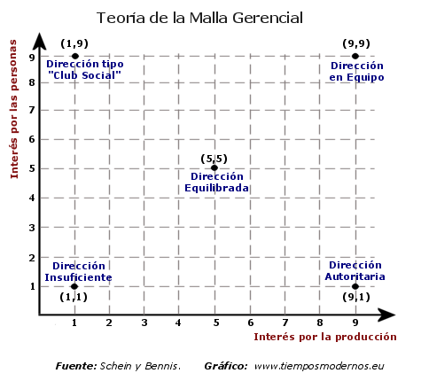
En 1964 Robert Blake y Jane Mouton proponen su rejilla o malla del Liderazgo (actualizada en 1978, 1985 y 1991) apoyados en los trabajos de las universidades de Michigan y Ohio respecto de las dos dimensiones básicas. Identifican 5 estilos predominantes.
Figura 1.- Malla Gerencial. Blake y Mouton, (1991)
¿Qué es más importante: la producción (estilo 9,1) o la gente (estilo1,9) ?.
La meta es desarrollar un estilo de liderazgo en Equipo (estilo 9,9).
Notes:
El liderazgo situacional. Se adecua, mejora.
El liderazgo transformacional. Plantea, crea, visualiza.
El liderazgo ruta – meta. Impulsa, orienta.

Slide 8
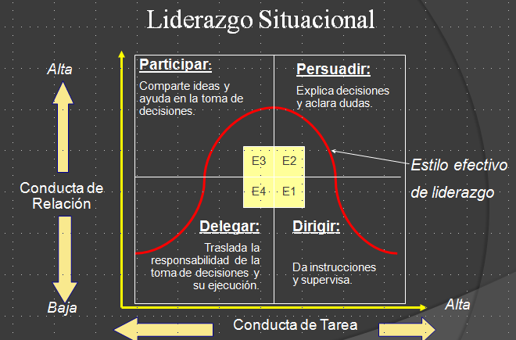
Casi para terminar, sepamos que la teoría por Contingencia incluye el llamado Liderazgo Situacional propuesto por Hersey y Blanchard (1969, 1977) que relaciona la tarea en sí y la madurez o experiencia que el seguidor o equipo tenga en la misma.
De las posibles combinaciones surgen 4 estilos para liderar: dirigir, persuadir, participar y delegar. El líder debe elegir y adoptar el estilo más apropiado a la situación.
Figura 2.- Modelo de liderazgo Situacional. Hersey y Blanchard (1977)
Notes:
Ejercicios básicos de Liderazgo
1- Practique las habilidades de liderazgo en cualquier situación.
2.- Experimente con las habilidades que no le son naturales.
3.- Conozca más al seguidor, para aprender del liderazgo.

Slide 9
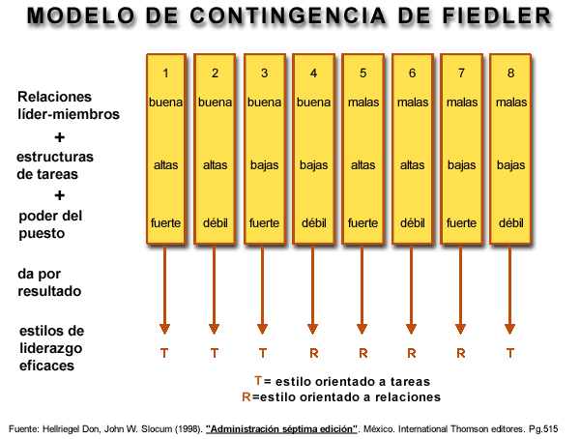
Por último, el modelo de Fiedler es una representación gráfica para decidir el mejor estilo de liderazgo y considera las 3 variables siguientes:
La relación, buena o mala, del líder con sus seguidores
Lo estructurado, alta o baja, de la tarea (que tan repetitiva es).
El poder ,fuerte o débil, que tiene el líder
Figura 3. Modelo de Fiedler. Tomado de Hellriegel, D., Slocum, J. ( 1998) Administración. México. Internacional Thomson pp 515
Notes:
Fuente: Hellriegel, D., Slocum, J. ( 1998) Administración. México. Internacional Thomson pp 515

Slide 10
Ahora resolvamos la situación problemática inicial:
“Norma es directora de una Universidad privada. Decide quién dará qué clases, además de otras responsabilidades, selecciona y contrata al personal administrativo. La atmósfera es tensa en general y en especial entre los investigadores”.
Contesta y cada vez da un clic con tu ratón:
¿Cómo son las relaciones humanas en esa universidad?
¿Qué tan estructurada (repetitiva) es la tarea que realiza la líder?
¿La lideresa tiene un poder fuerte en la organización?
4.- ¿Hacia donde debe orientar Norma su liderazgo:
Hacia las relaciones.
R
Figura 4. Aplicación del Modelo de Fiedler al ejercicio planteado
Notes:
Norma es directora de una Universidad privada. Decide quién dará qué clases, además de otras responsabilidades, selecciona y contrata al personal administrativo. La atmósfera es tensa en general y en especial entre los investigadores

Slide 11

Siguiente situación problemática
Entre los planes de modernización de La empresa en tecnología Modent XX1 está la inversión en un equipo robótico asistido por micro computadoras. Se estima que la productividad se podría incrementar hasta un 4.5%. El sindicato es fuerte y ve con malos ojos la idea dado que tendría que liquidar a 2 trabajadores por cuadrilla y por turno (actualmente tienen 8 cuadrillas y laboran a dos turnos y habían presentado la propuesta de un tercer turno con el que la productividad subiría un 2.4%). El líder recientemente sustituyó al Ing. Serrano y ha declarado que su principal experiencia está en el suministro de líneas. La gente con la que llegó el líder le es leal si bien ha recomendado prudencia ya que la revisión del contrato colectivo será en Enero del año entrante.
¡Tómalo con calma!.
Para solucionarlo necesitamos del modelo de Vroom-Jago, que toma en cuenta 5 variables y que veremos en una próxima sesión.
Tu tarea es leerlo y escribir una reflexión sobre lo complejo de la situación y en particular sobre la elección del mejor estilo de liderazgo

Slide 12
Glosario
Contingencia.- Condición que se puede llegar a presentar de manera inesperada y que el líder debe afrontar de una manera eficiente y ecológica
Estilo de Liderazgo.- Combinación de rasgos, destrezas y comportamientos a los que un líder recurre al interactuar
Paradigma.- Planteamiento compartido que representa una manera fundamental de pensar, percibir, estudiar, investigar y entender un tema (en nuestro caso al Liderazgo).

Slide 13
Para saber más
Morris, T. (2008) .Si Harry Potter dirigiera la General Electric . México. Planeta
Boyett, J. & Boyyet, J. (1998). Hablan los Gurús. México. Norma
Wess, R. (1989). Secretos del Liderazgo de Atila. México. Lasser Press.
Hunter, J. (1999). La paradoja. E.E. U.U. Empresa Activa
Video El Poder de una Visión de Joel Barker en la liga
https://www.youtube.com/watch?v=VOWRSNBKCCk
6.- Las leyes del Poder. Consulta la liga:
http://es.slideshare.net/LuisArgaez/greene-robert-las-48-leyes-del-poder-sntesis
7.-El arte de dar órdenes. Consulta la liga:
http://www.slideshare.net/AdrianJM1/uel-arte-de-dar-rdenes-ii-una-aplicacin-del-neuromanagement

Slide 14
Bibliografía
Lussier, R.N. & Achua, F. (2002). Liderazgo. México. Thomson Learning
De Pree, M. (2005 ) El arte del Liderazgo. México. Norma
Morris, T. (2008) .Si Harry Potter dirigiera la General Electric . México. Planeta
Blanchard, K. (2007). Liderazgo al más alto Nivel. México. Norma
Bateman,T. (2005). Administración, una ventaja competitiva. México. Mc. Graw Hill
Bateman, T. (2005). Administración, un nuevo panorama competitivo. México. Mc Graw Hill
Jones, G. (2008). Administración Contemporánea. México. Mc. Graw Hill

